Slide 1
搜索 search

Slide 2
搜索
搜索算法是利用计算机的高性能来有目的的穷举一个问题的部分或所有的可能情况，从而求出问题的解 。
深度优先搜索 Depth First Search （DFS）
广度优先搜索 Breadth First Search （BFS）

Slide 3


深度优先搜索Depth First Search （DFS）
由图灵奖得主 霍普克罗夫特与塔扬发明
Robert Tarjan
John Hopcroft
普林斯顿大学计算机系教授
LCA、强连通分量、splay、非波拉契堆、反阿克曼函数......
康奈尔大学计算机科学系教授
美国国家科学院和工程院院士

Slide 4
#include <iostream>
#include <cstdio>
using namespace std;
int work(int x)
{
int temp;
if(x>0)
{
temp=x+work(x-1);
return(temp);
}
else return 0;
}
int main()
{
int a;
cin>>a;
cout<<work(a)<<endl;
return 0;
}
输入：5
输出？
15
可直接写成 return (x+work(x-1));
调用(递归)
work(x)
work(x-1)
返回(回溯)

Slide 5
搜索例题一 逃离迷宫1
有一个方格迷宫，我们可以将它看作一个n*m的矩阵，每个方格表示一个房间，方格中有数字0和1，数字0表示该房间是空的，可以顺利通过，数字1表示该房间有怪兽，不能通过。
一开始何老板位于左上角的方格(坐标[1,1]位置)，他要走到右下角的出口(坐标[n,m]位置)，每一步何老板只能往下或往右走。
他想知道总共有多少条可行的线路？
输入格式
第一行，两个整数n和m
接下来是一个有数字0和1构成的n*m的矩阵，表示迷宫
输出格式
一个整数，表示可行路线的条数。
样例输入
4 5
0 0 0 0 1
0 0 1 0 0
1 0 1 1 0
1 0 0 0 0
样例输出
3
起点
0 | 0 | 0 | 0 | 1
0 | 0 | 1 | 0 | 0
1 | 0 | 1 | 1 | 0
1 | 0 | 0 | 0 | 0
出口

Slide 6
int n,m,ans=0,Map[21][21];
void FindWay(int x,int y) //搜索，从点[x,y]出发，到终点[n,m]的路径数
{
if(x==n&&y==m)ans++; //若当前位置就是终点，表示找到一条路
else
{
if(x+1<=n&&Map[x+1][y]==0)FindWay(x+1,y); //往下走一步
if(y+1<=m&&Map[x][y+1]==0)FindWay(x,y+1); //往右走一步
} //搜索时必须确保每一步都在地图范围内，且是安全的
}
int main()
{
cin>>n>>m;
for(int i=1;i<=n;i++)
for(int j=1;j<=m;j++)cin>>Map[i][j]; //读入地图
if(Map[1][1]==0)FindWay(1,1); //起点为[1,1],若该处没有怪兽，则搜索
cout<<ans<<endl;
return 0;
}

Slide 7
深度优先搜索
从问题的某一种可能出发, 搜索从这种情况出发所能达到的所有可能, 当这一条路走到“ 尽头 ”而没找到解时, 再倒回上一个步, 从另一个可能出发, 继续搜索.
7
查找22
橙色箭头代表递归
绿色箭头代表回溯
3
8
12
9
22
17
10
8
5
15
8
3
6
2
一直走到底，走不通就掉头试下一条路。

Slide 8
搜索例题二 逃离迷宫2
有一个方格迷宫，我们可以将它看作一个n*m的矩阵，每个方格表示一个房间，方格中有数字0和1，数字0表示该房间是空的，可以顺利通过，数字1表示该房间有怪兽，不能通过。
一开始何老板位于左上角的方格(坐标[1,1]位置)，他要走到右下角的出口(坐标[n,m]位置)，每一步何老板可以往上、下、左、右走。
他想知道最少需要几步就可以走出迷宫？
输入格式
第一行，两个整数n和m
接下来是一个有数字0和1构成的n*m的矩阵，表示迷宫
输出格式
一个整数，表示可行路线的条数。
样例输入
4 5
0 0 0 0 0
0 1 1 1 0
0 1 0 0 0
0 0 0 1 0
样例输出
7
起点
0 | 0 | 0 | 0 | 0
0 | 1 | 1 | 1 | 0
0 | 1 | 0 | 0 | 0
0 | 0 | 0 | 1 | 0
出口

Slide 9
const int inf=1000000000;
int n,m,Map[21][21],Step[21][21]; //Step[x][y]记录从起点走到[x,y]所需最小步数
void FindWay(int x,int y,int dis) //从起点走到[x,y]位置，步数为dis
{
//如果dis<Step[x][y]表示当前方案比以前的方案更优，更新Step[x][y];否则不必继续搜索下去了，return;
if(dis<Step[x][y])Step[x][y]=dis; else return;
if(x==n&&y==m)return; //如果到了终点，结束搜索
if(x+1<=n&&Map[x+1][y]==0)FindWay(x+1,y,dis+1); //往下走一步
if(y+1<=m&&Map[x][y+1]==0)FindWay(x,y+1,dis+1); //往右走一步
if(x-1>=1&&Map[x-1][y]==0)FindWay(x-1,y,dis+1); //往上走一步
if(y-1>=1&&Map[x][y-1]==0)FindWay(x,y-1,dis+1); //往左走一步
}
int main()
{
......
for(i=1;i<=n;i++)
for(j=1;j<=m;j++)Step[i][j]=inf;
if(Map[1][1]==0)FindWay(1,1,0); //起点为[1,1],若该处没有怪兽，则搜索
cout<<Step[n][m]<<endl;
return 0;
}

Slide 10
DFS – 深度优先搜索 求起点A到终点I的最少步数
DFS 在访问图中某一起始顶点A 后,由A出发,访问它的任一邻接顶点 B;再从B出发,访问与B邻接但还没有访问过的顶点E; 然后再从 E 出发, 进行类似的访问, … 如此进行下去,直至到达所有的邻接顶点都被访问过的顶点G为止。接着, 退回一步, 退到前一次刚访问过的顶点, 看是否还有其它没有被访问的邻接顶点。如果有,则访问此顶点, 之后再从此顶点出发,进行与前述类似的访问; 如果没有, 就再退回一步进行搜索。重复上述过程, 直到图中所有顶点都被访问过为止。
绿色数字代表步数
1
2
3
1
2
0
A
B
E
7
D
C
5
G
4
4
2
3
6
F
H
I
I
4
3
5
8
9
虚线是回溯过程

Slide 11
DFS – 深度优先搜索 求起点A到终点I的最少步数
DFS 在访问图中某一起始顶点A 后,由A出发,访问它的任一邻接顶点 B;再从B出发,访问与B邻接但还没有访问过的顶点E; 然后再从 E 出发, 进行类似的访问, … 如此进行下去,直至到达所有的邻接顶点都被访问过的顶点G为止。接着, 退回一步, 退到前一次刚访问过的顶点, 看是否还有其它没有被访问的邻接顶点。如果有,则访问此顶点, 之后再从此顶点出发,进行与前述类似的访问; 如果没有, 就再退回一步进行搜索。重复上述过程, 直到图中所有顶点都被访问过为止。
蓝色数字代表步数
1
7
2
3
8
0
A
B
E
2
4
D
C
G
9
1
3
4
F
H
I
I
2
5
6
3
3
4
虚线是回溯过程

Slide 12
深度优先搜索（DFS）
void DFS( Point P ){
for(所有P的邻接点K){
if(K未被访问){
标记K;
DFS(K);
}
}
}
每次递归到一个点，则检查是否存在与它相邻，而且未被访问的点，有则递归访问这个点，无则返回上一层。

Slide 13
搜索例题三 分数(1072)
有n个数（n<=20），让你分成两堆。使两堆和的差最小(绝对值)。
Input
两行，第一行，一个数n，表示数字总的个数。
第二行，n个数字(每个数字不超过20000)
Output
一个正整数，表示两堆数字和的差的最小值。
Sample Input
5
1 3 6 9 23
Sample Output
4

Slide 14
搜索分析：
所有数字的总和sum=a[1]+a[2]+...+a[n]
如果一堆数字的总和为tot，那么，两堆数字的差为？
abs(sum-2*tot)
只用讨论一堆数字的情况，讨论第x个数字是否选入该堆。
void DFS(int x,int tot)//当前讨论第x个数选，tot表示前面选的数字总和
{
if(abs(sum-2*tot)<Min)Min=abs(sum-2*tot); //Min为全局变量，记录最优值
if(x<=n)
{
DFS(x+1,tot+a[x]);//选x，下一次讨论第x+1个数,已选数字总和加上刚刚选的第x个数
DFS(x+1,tot); //不选x
}
}
int main()
{
scanf("%d",&n);
for(int i=1;i<=n;i++)
{
scanf("%d",&a[i]);
sum+=a[i];
}
DFS(1,0);
printf("%d\n",Min);
return 0;
}
是否存在其他解法？

Slide 15
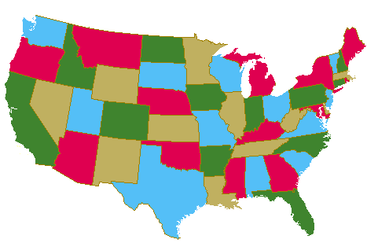
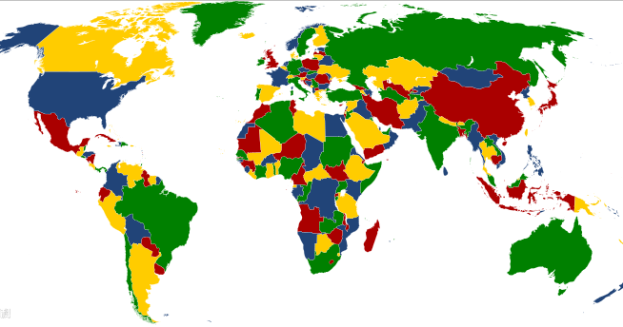
四色猜想
1852年，伦敦大学格斯里（FrancisGuthrie）在搞地图着色工作时，发现每幅地图都可以只用四种颜色着色。这个现象能不能从数学上加以严格证明呢？
四色猜想：“任何一张地图只用四种颜色就能使具有共同边界的国家着上不同的颜色。”——弗南西斯·格思里
四色猜想是世界三大数学猜想之一。
1976年，数学家凯尼斯·阿佩尔 （K.Appel）和沃夫冈·哈肯 （W.Haken）借助电子计算机首次得到一个完全的证明，四色问题也终于成为四色定理。
它也是第一个借助计算机证明的定理

Slide 16

《秘密花园》四种颜色就够了！

Slide 17
搜索例题四 四色问题
四色定理：“任何一张地图只用四种颜色就能使具有共同边界的国家着上不同的颜色。”——弗南西斯·格思里
有形如下列图形的地图，图中每一块区域代表一个国家，现请你用红（1）、兰（2）、黄（3）、绿（4）四种颜色给这些国家填上颜色，要求每一国家用一种颜色，且任意两个相邻国家的颜色不能相同，请给出一种符合条件的填色方案。给出国家的数量（<=50）和它们的邻接关系。找出所有方案，按国家编号由小到大输出。
输入
7
0 1 0 0 0 0 1
1 0 1 1 1 1 1
0 1 0 1 0 0 0
0 1 1 0 1 0 0
0 1 0 1 0 1 0
0 1 0 0 1 0 1
1 1 0 0 0 1 0
输出
1213134
......
1 2 3 4 5 6 7
5
1
2
3
4
5
6
7
6
7
4
2
3
1

Slide 18
从第一个国家开始，对每个国家依次尝试四种颜色，判断当然选择的颜色是否和相邻的国家相同。
若都不相同，则将此国家填上当前的颜色。
若存在相同，则取下一种颜色继续尝试。
若四种颜色都不能填上，则退回上一个国家并选择下一种颜色继续尝试。
当最后一个国家也被填色后就找到一组可行解。

Slide 19
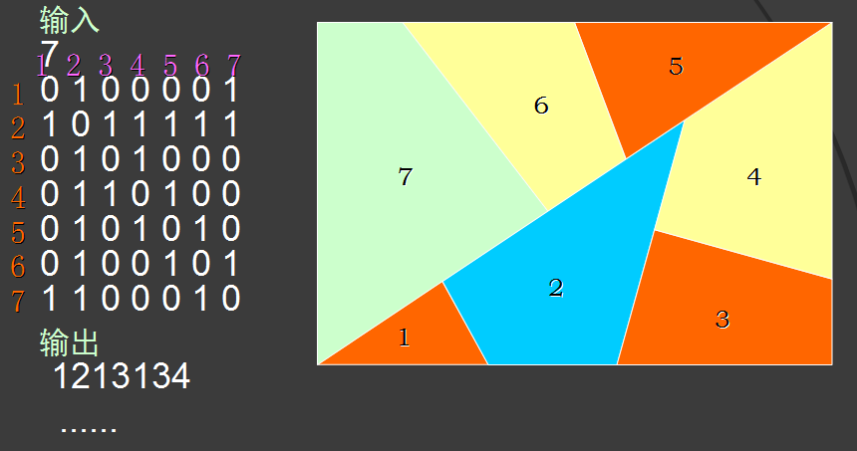
bool map[51][51]; //map存国家的邻接关系，map[x][y]=true表示国家相邻x与y相邻
int main() //主程序
{ scanf("%d",&n);
for(i=1;i<=n;i++)
for(j=1;j<=n;j++)
{
scanf("%d",&t);
if(t==1)map[i][j]=true;else map[i][j]=false;//map[i][j]=true表示国家i与j相邻
}
search(1); //从第1个国家开始搜索
return 0;
}

Slide 20
int se[50]; //se[j] 记录第j号国家的颜色，用1..4表示’a’..’d’四种颜色
bool map[51][51]; //map存国家的邻接关系，map[x][y]=1表示相邻
void search(int x) // 搜索第x个国家, 即讨论第x个国家涂什么颜色
{
int i,k;
bool flag;
if(x > n)
{ //总共n个国家，若已全部着色，则输出结果
for(i= 1;i<=n;i++)cout<<se[i];
cout<<endl;
return;
}
// 若还未全部填色，则继续涂色
for(i = 1;i<=4;i++) // 依次用四种颜色对当前第x号国家填色,当前试探第j种颜色
{
flag=true; //flag用于标记当前要图的颜色是否有冲突
for(k=1;k<x;k++)//枚举前面已经涂色的国家，也就是第1到第x-1号国家
if( map[x][k] && se[k]==i ){ flag=false; break; }//有冲突
if (flag)
{ // 没有冲突
se[x] = i; // 记录当前国家颜色
search(x + 1); // 搜索下一个国家
}
}
}

Slide 21
搜索例题五：排列问题(nkoi3149)
给你一个整数n（1<=n<=8），输出由数字1到n构成的所有的排列，每行一个，按递增顺序。
如n=3，则输出：
123
132
213
231
312
321

Slide 22
现在考虑这个问题分解为若干子问题：
如果第一个位置放1，则剩下的位置将用剩下的n-1个数来填充。剩下的位置如何填充，这实际上就是原问题的一个子问题。
考虑第一个位置可以放1，2，……n，则可以把原问题分解为n个子问题。

Slide 23
设计搜索程序如下
#include<iostream>
using namespace std;
const int MAXN=9; //申明常数MAXN
bool used[MAXN]; //标记数字是否用过。
int ans[MAXN];
int n;
int main()
{
cin>>n;
PaiLie(1);//填充第1个位置到第n个位置
}

Slide 24
void PaiLie(int k) //当前讨论到第k的一位
{
if(k==n+1) //此时表示前n个位置都填充好了，可以输出答案。
{
for(int i=1;i<=n;i++) cout<<ans[i];
cout<<endl;
return;
}
for(int i=1;i<=n;i++) //讨论第k个位置，可以填哪些数字
{
if(used[i]==0) //used[i]==0，表示数字i没有被用过，可以填到k位置
{
used[i]=true; //将数字i标记为已使用
ans[k]=i; //记录答案
PaiLie(k+1); //继续讨论下一位
ans[k]=0; //还原现场，将i标记为未使用
used[i]=0;
}
}
}

Slide 25
搜索例题六 图书分配
老师有n(1<=n<=10)本书要分给参加竞赛的n个学生。如：A，B，C，D，E共5本书要分给参加培训的简、温、张、赵、韩5位学生，每人只能选1本。教师事先让每个人将自己喜爱的书填写在如下的表中，然后根据他们填写的表来分配书本。请你设计一个程序帮助教师求出可能的分配方案，使每个学生都满意。
输入格式：第一行一个数n（学生的个数，书的数量）
以下共n行，每行n个0或1（由空格隔开），第i行数据表示第i个同学对所有书的喜爱情况。0表示不喜欢该书，1表示喜欢该书。
输出格式：依次输出每个学生分到的书号(输出所有可行的方案)和总共有多少种可行方案。
样例：
输入：book.in
5
0 0 1 1 0
1 1 0 0 0
0 1 1 0 0
0 0 0 1 0
0 1 0 0 1
输出：book.out
3 1 2 4 5
1
 | A | B | C | D | E
简 |  |  | √ | √
温 | √ | √
张 |  | √ | √
赵 |  |  |  | √
韩 |  | √ |  |  | √

Slide 26
#define maxn 11
using namespace std;
bool a[maxn][maxn],book[maxn];//book[i]第i本书, 可借为true,不可借为false
int b[maxn]; //b[i]记录第i个人借的书本的编号
void try(int i) //搜索第i个人可以借的书
{
int j;
if(i==n+1)输出结果; else //i=n+1表示n个人已讨论完,找到了一种方案
for(j=1;j<=n;j++) //枚举第i号人可以借的书
if((book[j])&&(a[i][ j])) //如果第j本书可借，并且第i个人喜欢这本书,借出
{
b[i]=j; //记录下第i个人借的书的编号
book[ j]=false; //将这本书设置为已借出
try(i+1); //搜索下一个人可借的书
book[ j]=true; //回溯时应恢复现场，将i已借的书设置为未借出
b[i]=0; //将i设置为没有借到书
}
}
int main() //主程序
{ scanf("%d",&n);
for(i=1;i<=n;i++)
for(j=1;j<=n;j++)scanf("%d",&a[i][j]);
for(i=1;i<=maxn;i++)book[i]=true;//将book数组全设为true
try(1); //从第1个人开始搜索
return 0;
}

Slide 27
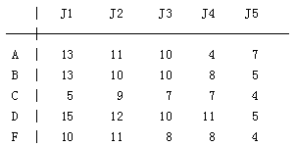
搜索例题七：工作安排 NKOJ2166
n个人从事n项工作，每人只能从事一项，求最佳安排使效益最高。设有A，B，C，D，E五人从事J1，J2，J3，J4，J5五项工作，每人只能从事一项，他们的效益如下:当 A从事J5，B从事J3， C从事J4 ， D从事J1 ，E从事J2时收益最大值：50
输入：n和矩阵
输出：最大效益
输入：
5
13 11 10 4 7
13 10 10 8 5
5 9 7 7 4
15 12 10 11 5
10 11 8 8 4
输出：
50

Slide 28
#define maxn=11
int data[maxn][maxn],n,Maxx=0; //data[ ][ ]存工人的工作效率表
bool p[maxn]; //p[i]记录第i份工作是否已有人做，false表示没有
void try(int k,int t) // k表示当前讨论第k个人，t表示前k-1个人的总效率
{
int i;
if(k==n+1) //n个人已全部分配工作
if(t>maxx) //判断当前这种方案的效率是否更优
{ //若当前方案效率更高,更新结果Maxx
Maxx=t;
return;
}
for(i=1;i<=n;i++) //工作未分配完，讨论当前k号人可做的工作
if(p[i]==false) //若i 号工作没人做则分配给k
{
p[i]=true; //将i号工作设置为已做
try(k+1,t+data[k][i]); //搜索第k+1个人
p[i]=false; //当前总效率为前k-1个人的效率t加上k的效率data[k][i]
}
}

Slide 29
健康的荷斯坦奶牛(NKOJ1803)
农民JOHN知道每种饲料中所包含的牛所需的最低的维他命量是多少。请你帮助JOHN喂养他的牛，以保持它们的健康，使喂给牛的饲料的种数最少。
给出牛所需的最低的维他命量，输出喂给牛需要哪些种类的饲料，且所需的饲料剂量最少。 维他命量以整数表示，每种饲料只有一份。
Input
第1行：一个整数V(1<=V<=25)，表示需要的维他命的种类数。
第2行：V个整数(1<=每个数<=1000)，表示牛每天需要的每种维他命的最小量。
第3行：一个整数G(1<=G<=15)，表示可用来喂牛的饲料的种数。
下面G行，第n行表示编号为n饲料包含的各种维他命的量的多少。
Output
只有一行，包括牛必需的最小的饲料种数P
后面有P个数，表示所选择的饲料编号（按从小到大排列）。
如果有多个解，输出饲料序号最小的（即字典序最小）。
Sample Input
4
100 200 300 400
3
50 50 50 50
200 300 200 300
900 150 389 399
Sample Output
2
1 3
数据结构：
int need[26]; //记录题目给出的每种维他命需要的数量
int now[26]; //记录当前每种维他命已获得的数量
int m[16][26] ; //记录给出的每种饲料的维他命含量
bool used[16]; //标记对应的饲料是否已经使用过了

Slide 30
搜索分析：
饲料最多15种 ，每种饲料只有两种情况，用或不用，因此总共2¹⁵种组合。
void dfs(int x,int y) //x表示当前讨论第x种饲料，y表示之前已选出的饲料总数
{
int i;
bool flag=true; //标记是否已达要求
for(i=1;i<=v;i++) //讨论目前每种维他命含量是否已达到要求
if(now[i]<need[i]){ flag=false; break; }
if((flag)&&(y<Min))//如果已达到要求，并且使用的饲料总数更少，更新结果。
{
Min=y;
for(i=1;i<=g;i++)ans[i]=used[i]; //更新结果数组
}
}
if((flag==false)&&(x<=g)&&(y<Min))//如果维他命含量未达要求，继续讨论。
{
used[x]=true; //讨论选用用第x种饲料的情况
for(i=1;i<=v;i++)now[i]+=m[x][i]; //对应维他命数加上第x种饲料的数量
dfs(x+1,y+1);
used[x]=false; //还原现场
for(i=1;i<=v;i++)now[i]-=m[x][i];
dfs(x+1,y); //讨论不使用第x种饲料的情况
}
哪些情况需要还原现场，哪些不需要？

Slide 31
选数 NKOJ1071
[问题描述]:
已知 n 个整数 x1,x2,…,xn，以及一个整数 k（k＜n）。从 n 个整数中任选 k 个整数相加，可分别得到一系列的和。例如当 n=4，k＝3，4 个整数分别为 3，7，12，19 时，可得全部的组合与它们的和为：
3＋7＋12=22 3＋7＋19＝29 7＋12＋19＝38 3＋12＋19＝34。
现在，要求你计算出和为素数共有多少种。
例如上例，只有一种的和为素数：3＋7＋19＝29）。
[输入]：
键盘输入，格式为：
n , k （1<=n<=20，k＜n）
x1,x2，…,xn （1<=xi<=5000000）
[输出]：
屏幕输出，格式为：
一个整数（满足条件的种数）。
[输入输出样例]:
输入：
4 3
3 7 12 19
输出：
1

Slide 32
输入数据:
4 3
3 7 12 19
1,0,0
3
紫色线条：选择
白色线条：不选
7
7
2,0,0
2,1,3
3,2,10
12
3,1,3
12
3,1,7
12
3,0,0
12
4,2,10
4,2,15
4,1,7
4,3,22
4,1,3
4,2,19
4,1,12
4,0,0
19
19
19
19
19
19
19
19
5,3,29
5,2,22
5,2,26
5,2,26
5,2,10
5,1,3
5,1,7
5,0,0
5,3,34
5,3,15
5,3,38
5,2,19
5,2,31
5,1,12
当前讨论的数字的编号, 之前已经选出的数字个数, 之前选出的数字的总和

Slide 33
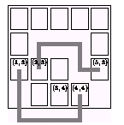
作业2 麻将游戏
一种“麻将”游戏在一个有W＊H格子的矩形平板上进行。 每个格子可放一个麻将牌，也可不放。玩家的目标是将所有可用一条路径相连的两张相同的牌从平板上移去。如果能将所有牌移出，则算过关。 游戏的关键问题是：两张牌之间是否可被一条路径连接，该路径满足以下两个特性： 1). 它由若干条线段组成，每条线段要么是水平方向，要么是垂直方向。 2). 这条路径不能横穿任何一个麻将牌 (但允许路径暂时离开平板)。
编程序，检测两张牌是否能被一条符合规定的路径所连接
输入：第一行两个整数w，h （1<=w，h<=75），表示平板的宽和高。 接下来h行，每行包含w个字符，如果某格子有牌，则这个格子上有个‘X’，否则是一个空格。 平板左上角格子的坐标为（1,1）最右下角格子的坐标为（h,w）. 接下来的m行，每行有四个数x1， y1， x2， y2 ，表示两张牌的坐标
输出：输出文件中，每一对牌输出占一行，为连接这一对牌的路径最少包含的线段数（穿过一个格子的线段长度为1）。 如果不存在路径则输出-1。
样例输入：（mj.in） 输出(mj.out)
5 4 4
X X X X X 5
X X -1
X X X X
X X X
3
3 2 3 5
3 1 4 4
3 2 4 3

Slide 34
bool a[77][77]; //表示游戏平板，false为可走
int dx[4]={-1,0,0,1}; //增量数组，用于四个方向的判断
int dy[4]={0,-1,1,0};
int w,h, n,x1,y1,x2,y2,step=0,min=0;
bool flag; //是否找到路径的标记
void findway(int x,int y) //以点x,y为起点，搜索下一步
{
int i,e,f;
for(i=0;i<4;i++) //讨论可走的四个方向
{
e=x+dx[i]; //用增量数组表示的下一点的坐标
f=y+dy[i];
if((e==x2)&&(f==y2)){ //若果下一点就是目标点
flag=true; //将标记设为已找到路径
if(total<min)min=step; } //如果新的路径更优，取代老路
else{ //若下一步不是目标点
if ((e>==0)&&(e<=h+1)&&(f>=0)&&(f<=w+1)&&
(a[e][f]==false)&&(step+1<min)){ //判断下一步是否可走
step++; //若可走，将步数加1
a[e][f]=true; //将该点设为不可走
findway(e,f); //以这点为起点，继续搜索
step--; //回溯，恢复数据
a[e][f]=false; }
}
}
}

Slide 35
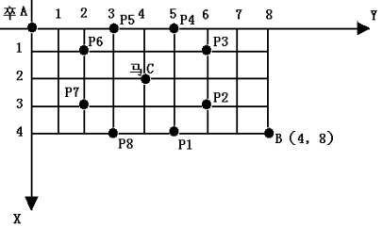
搜索例题一 马拦过河卒
棋盘上A点有一个过河卒，需要走到目标B点。卒行走的规则：可以向下、或者向右。同时在棋盘上C点有一个对方的马，该马所在的点和所有跳跃一步可达的点称为对方马的控制点(象棋中马走斜“日”)。因此称之为“马拦过河卒”。
棋盘用坐标表示，A点(0, 0)、B点(n, m)(n, m为不超过17的整数)，同样马的位置坐标是需要给出的。现在要求你计算出卒从A点能够到达B点的路径的条数，假设马的位置是固定不动的，并不是卒走一步马走一步。
输入格式
一行四个数据，分别表示B点坐标和马的坐标。
输出格式
一个数据，表示所有的路径条数
样例输入
6 6 3 3
样例输出
6

Slide 36
#define maxn 18 // 定义常数，棋盘的最大坐标为15
using namespace std;
bool a[maxn][maxn]; //表示棋盘，为true表示此处危险
int dx[9]={0,-2,-2,-1,-1,1,1,2,2}; //增量数组，用于表示
int dy[9]={0,-1,1,-2,2,-2,2,-1,1}; //马可攻击到的点坐标的变化范围
int m,n,x,y,i,total=0;
void findway(int e,int f) //表示以点(e,f)为起点开始搜索
{
if((e==n)&&(f==m))total++; //找到一条可行的路，路的数量加1
else //如果卒能走的下一点在棋盘范围内，并且安全，那么搜索下一个点
if ((f+1<=m)&&(e<=n)&&(!a[e][f+1])) findway(e,f+1);
if ((e+1<=n)&&(f<=m)&&(!a[e+1][f])) findway(e+1,f);
}
int main()
{
scanf("%d%d%d%d",&n,&m,&x,&y);
for(i=0;i<=8;i++) //将马可攻击到的9个点设置为true
if((x+dx[i]>=0)&&(x+dx[i]<=maxn)&&(y+dy[i]>=0)&&(y+dy[i]<=maxn))
a[x+dx[i]][y+dy[i]]=true;
findway(0,0); //从0,0点开始搜索
printf("%d\n",total);
return 0;
}

Slide 37
搜索习题：3170,3171,3189,1072,2165,3149,2166,3184,1084,1071,1050,1388,1033

